Slide 1
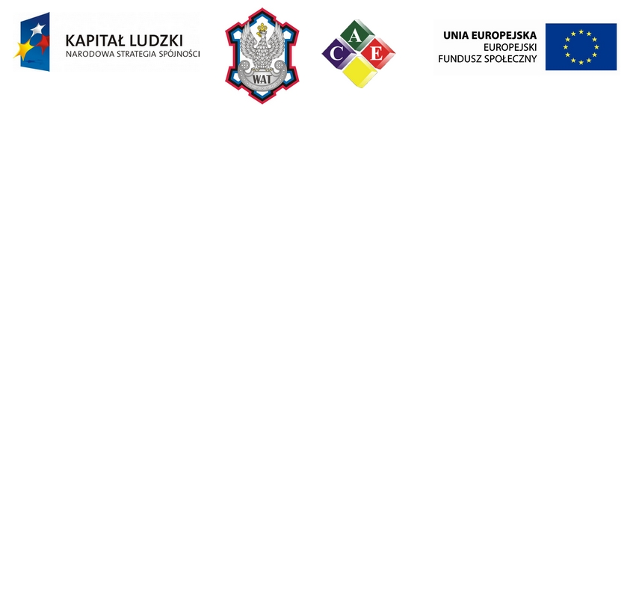
projekt nr POKL.03.03.04-00-110/12
„Z Wojskową Akademią Techniczną nauka jest fascynująca!”
WYKŁADY Z CHEMII
dla uczestników obozu w dniach 15.06-19.06.2015 r.
„Mieszaniny i wyroby pirotechniczne”
„Materiały wybuchowe”
dr inż. Leszek SZYMAŃCZYK
dr inż. Józef PASZULA
Projekt współfinansowany przez Unię Europejską w ramach Europejskiego Funduszu Społecznego

Slide 2
MATERIAŁY WYBUCHOWE I PIROTECHNIKA cz. 1
Mieszaniny i wyroby pirotechniczne
dr inż. Leszek SZYMAŃCZYK

Slide 3
PIROTECHNIKA
Określenie pirotechnika pochodzi od słów greckich i oznacza umiejętność posługiwania się ogniem. Aktualnie pod tym pojęciem zazwyczaj rozumie się naukę o sposobach sporządzania i właściwościach mieszanin zdolnych do autotermicznych procesów spalania
Pierwsze wzmianki o zastosowaniu ognia w walce dotyczą tzw. Greckiego Ognia
Bizancjum - Kallinikos 673 r. n.e.
Proch czarny – nowa era wykorzystania „ognia” w walce
prawdopodobne „narodziny” - Chiny, połowa IX w. n.e.

Slide 4
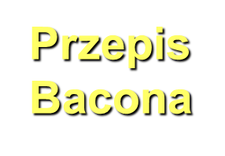
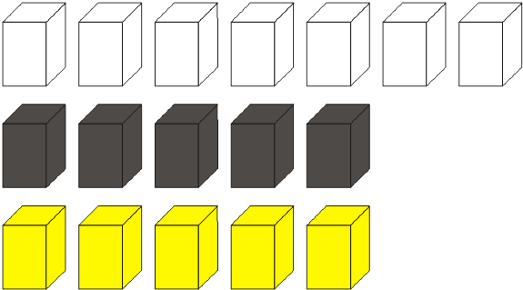
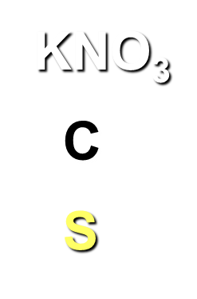
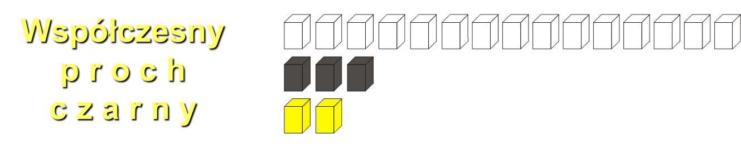
Proch czarny w Europie
Anglia, Roger Bacon, połowa XIII w.
41,2 % saletry potasowej (75 %)
29,4 % węgla drzewnego (15 %)
29,4 % siarki (10 %)

Slide 5
Upadek Cesarstwa Bizantyjskiego
1453 – początek światowej kariery prochu czarnego
Wynalezienie nitrogliceryny i nitrocelulozy
1850 – początek ery nitrozwiązków i powolny spadek znaczenia prochu czarnego

Slide 6
Klasyfikacja mieszanin pirotechnicznych (MP)
Ze względu na zastosowanie, MP dzielą się na:
ü mieszaniny oświetlające, stosowane w bombach, pociskach i wyrobach oświetlających,
ü mieszaniny sygnałowe nocne, dające przy spalaniu światło o różnym zabarwieniu, (flary, kolorowe ognie tzw. gwiazdki)
ü mieszaniny sygnałowe dzienne, wytwarzające kolorowe dymy,
ü mieszaniny dymotwórcze, stosowane w środkach do stawiania zasłon dymnych, (zastosowania militarne i rozrywkowe)
ü mieszaniny fotobłyskowe, stosowane przy wykonywaniu zdjęć lotniczych, granatach oślepiających,
ü mieszaniny hukowe, stosowane w petardach lub nabojach gwiżdżących,
ü mieszaniny smugaczowe, stosowane do wizualizacji toru lotu pocisku,
ü mieszaniny opóźniaczowe, stosowane w łańcuchach ogniowych zapalników,
ü stałe, pirotechniczne paliwa rakietowe,
ü mieszaniny zapłonowe i inne pomocnicze.

Slide 7
Podstawowe składniki mieszanin pirotechnicznych
Według roli, jaką wypełniają poszczególne substancje w MP, wyróżniamy:
ü substancje utleniające,
ü substancje palne,
ü lepiszcza, tj. zwiększające wytrzymałość kształtek zapra-sowanych z MP,
ü wzmacniacze efektu pirotechnicznego, np. barwiące płomień, gaszące płomień,
ü flegmatyzatory, tj. substancje zmniejszające wrażliwość MP,
ü stabilizatory, tj. substancje zwiększające trwałość MP,
sensybilizatory, tj. substancje podnoszące wrażliwość mieszaniny, itp.

Slide 8
Cechy UTLENIACZA:
ü zawierać maksymalną ilość aktywnego tlenu (lub innego czynnika utleniającego),
ü łatwo oddawać ten czynnik podczas spalania MP,
ü powinien być substancją trwałą chemicznie,
ü nie może być substancją higroskopijną,
ü nie powinien być substancją toksyczną,
ü brak zanieczyszczeń substancjami palnymi lub twardymi,
ü powinien być tani i dostępny itp.
Głównym czynnikiem obniżającym trwałość mas pirotechnicznych jest wilgoć. Jest ona szczególnie groźna dla mas opartych na metalach lekkich, gdzie w wyniku reakcji pomiędzy metalem a wodą grozi nie tylko zniszczenie metalu, ale i utleniacza, a wytworzenie się dużej ilości ciepła może doprowadzić do samozapalenia się masy.

Slide 9
Utleniacze
1. Sole:
a) azotany, np. KNO₃, Ba(NO₃)₂, Sr(NO₃)₂, NH₄NO₃, NaNO₃
b) chlorany, np. KClO₃, Ba(ClO₃)₂ H₂O,
c) nadchlorany, np. KClO₄, NH₄ClO₄,
d) chromiany, np. K₂CrO₄, K₂Cr₂O₇, (NH₄)₂CrO₄
2. tlenki i nadtlenki, Fe₃O₄, MnO₂, PbO₂, BaO₂, Na₂O₂,
3. związki beztlenowe, C₂Cl₆, C₆Cl₆, (C₂F₄)_{n}, PbF₂, MoS₂

Slide 10
Cechy PALIWA:
ü powinna dać odpowiedni efekt cieplny, zapewniający najlepszy efekt specjalny masy,
ü powinna charakteryzować się dostateczną łatwością utleniania tlenem utleniacza lub z powietrza,
ü powinna być substancją trwałą chemicznie,
ü nie może być substancją higroskopijną,
ü nie powinna być substancją toksyczną,
ü powinna być tania, dostępna, łatwa do rozdrobnienia.
Nie może zawierać:
metali ciężkich (miedź, ołów, żelazo) ze względu na możliwość tworzenia lokalnych ogniw elektrochemicznych,
tłuszczy, które zmniejszają szybkość palenia i zwiększają iskrzenie,
piasku, szkła zwiększających wrażliwość

Slide 11
Substancje palne
Substancje organiczne:
Mączka drzewna – 3,3 kcal/g,
Parafina – 10,7 kcal/g
cukier, skrobia, nafta, benzen, benzyna

Slide 12
Lepiszcza
Substancje stosowane celem zwiększenia wytrzymałości elementów pirotechnicznych – najczęściej żywice naturalne i sztuczne
żywice sztuczne (iditol, bakelit)
żywice naturalne (szelak, kalafonia, żywiczany, kauczuki)
kleje (pokost, dekstryna)
parafiny, lakiery nitrocelulozowe
Lepiszcza spełniają także rolę paliwa co należy uwzględniać przy doborze odpowiedniej ilości utleniacza (w stechiometrii reakcji)

Slide 13
Zasady doboru składników
Zasady doboru składników mieszanin pirotechnicznych opierają się na:
obliczaniu składu mas pirotechnicznych (stechiometria reakcji)
obliczaniu efektu cieplnego reakcji
określeniu ilości produktów gazowych i stałych
obliczeniu temperatury reakcji
Badania mieszanin pirotechnicznych obejmują oznaczanie:
temperatury zapłonu
wrażliwości na płomień
wrażliwości na uderzenie
wrażliwości na tarcie

Slide 14
Przykładowe (uproszczone) reakcje chemiczne zachodzące podczas spalania mieszanin pirotechnicznych
Proch czarny
2KNO₃ + 3C + S → K₂S + 3CO₂ + N₂
W praktyce okazuje się, że gazy prochowe zawierają jeszcze dodatkowo CO, K₂CO₃, K₂SO₄ i inne produkty.
Fotobłyskowe i oświetlające
2Ba(NO₃)₂ → 2BaO + 2N₂ + 5O₂
2Mg + O₂ → 2MgO
Ba(NO₃)₂ + 5Mg → BaO + 5MgO + N₂
2Al+ 1,5O₂ Al→2O₃
3Ba(NO₃)₂ + 10Al → 3BaO + 5Al₂O₃ + 3N₂

Slide 15
SKŁADY PROCHU CZARNEGO
Proch czarny nie jest już dzisiaj podstawowym materiałem miotającym Stosuje się go jednak do różnych „czynności pomocniczych”.
Z prochu czarnego wyrabia się wszelkiego rodzaju opóźniacze, ścieżki prochowe i pastylki umieszczane w zapalnikach, podsypki prochowe. Zastosowanie znajduje on w minerstwie - w lontach zapalających, a przede wszystkim w pirotechnice wojskowej i widowiskowej. Dobrze wykonany proch czarny jest mieszaniną jednorodną, której ziarna nie pozostawiają śladów przy przesypywaniu ich na papierze. Zapalony na papierowej podkładce spala się wydzielając czarno-szary dym, nie powoduje jednak zapalenia podkładki.

Slide 16
SKŁADY MIESZANIN OŚWIETLAJĄCYCH
Mieszaniny oświetlające w postaci zaprasowanych kształtek stosuje się najczęściej w następujących środkach:
- 26 mm naboje oświetlające,
- oświetlających pociskach artyleryjskich,
- oświetlających pociskach rakietowych,
- oświetlających bombach lotniczych,

Slide 17
MIESZANINY SYGNALIZACYJNE NOCNE
(KOLOROWE „GWIAZDKI”)
Mieszaniny sygnalizacyjne nocne (efekty kolorowych „gwiazdek”) powinny generować kolorowe światło o jak najczystszym nasyceniu barwy, tzn. możliwie monochromatyczne. Charakterystykę tą podaje się w procentach przy danej długości fali, np. P = 80 % przy λ = 610 μm oznacza, że światło wywiera takie wrażenie wzrokowe jak światło monochromatyczne o λ = 610 μm zmieszane ze światłem białym w stosunku 80/20.
Optymalna kaloryczność mieszanin sygnalizacyjnych wynosi 2500-3300 kJ/kg, a temperatura palenia 1500-2300 K. W tym zakresie temperatur w produktach spalania występują takie cząstki jak: BaCl, SrCl, BaO, SrO będące selektywnymi emiterami promieniowania o barwie zielonej i czerwonej, które przy podwyższeniu temperatury powyżej 2300 K ulegają dysocjacji.

Slide 18
Głównymi substancjami utleniającymi w mieszaninach sygnalizacyjnych nocnych są azotan baru i strontu, a więc substancje, które dają produkty barwiące płomień: związki baru – płomień zielony, związki strontu – płomień czerwony. Paliwem jest magnez, jednak jego udział w mieszaninie nie jest tak duży jak w przypadku kompozycji oświetlających. Ograniczenie jego zawartości ma na celu uzyskanie względnie niskich temperatur spalania. Dodatkowym paliwem jest w tym przypadku lepiszcze – często używa się w tej roli polimery zawierające chlor bo chlorki baru i strontu zapewniają lepsze nasycenie barwy niż tlenki

Slide 19
EFEKTY DYMNE (SYGNALIZACJA DZIENNA)
Mieszaniny sygnalizacyjne dzienne wytwarzają obłok barwnego dymu przez sublimację barwników organicznych. Niezbędne do sublimacji ciepło zapewnia mieszanina palna zawierająca najczęściej chloran potasu z niskoenergetyczną substancją palną (np. węglowodany – cukier, mąka, skrobia, opiłki drzewne). Wysublimowany barwnik kondensuje po zetknięciu się z chłodnym powietrzem dając aerozol – obłok dymu o barwie zależnej od tego jaki barwnik użyto do sporządzenia mieszaniny. W celu zapobieżenia termicznemu rozkładowi barwnika, dobiera się tak skład mieszaniny palnej aby temperatura spalania nie przekraczała 1200 K

Slide 20
ZASŁONY DYMNE
Dymne masy zasłonowe mają na celu utworzenie dużego obłoku dymu, który osłoni ruchy jednostek własnych lub zasłoni pole widzenia.
Masy można podzielić na takie, które tworzą dym pod wpływem reakcji chemicznej i takie, które dają dymy przez sublimację, czyli przez przejście substancji dymotwórczej (pod wpływem temperatury) bezpośrednio ze stanu stałego w stan gazowy.
Ciałami, które w wyniku reakcji chemicznej dają dym są: fosfor, siarka, cyna, krzem, a sublimującymi: chlorek amonu NH₄Cl, chlorek cynku ZnCl₂, substancje organiczne takie jak naftalen, antracen i wiele innych.
W przypadku stosowania fosforu i siarki dymy tworzą się przez łączenie się wilgoci z powietrza z tlenkami tych metali. W przypadku cyny i krzemu z wilgocią łączą się odpowiednie chlorki.

Slide 21
MIESZANINY ZAPALAJĄCE
Nie samozapalne mieszaniny zapalające dzielą się najczęściej według składu chemicznego i stanu skupienia. Ze względu na skład chemiczny wyróżnia się mieszaniny nie zwierające utleniaczy (do ich spalania niezbędny jest tlen atmosferyczny) oraz mieszaniny zawierające utleniacze (palą się bez dostępu powietrza). Do pierwszej grupy należą takie pierwiastki jak sód, potas, magnez, glin i ich stopy oraz mieszaniny zawierające ropę naftową i produkty ropopochodne. Gaszenie tych mieszanin jest możliwe przez odcięcie dopływu powietrza.
Do drugiej grupy należą mieszaniny metali i tlenków metali bądź metali i soli bogatych w tlen. Tlen niezbędny do procesu spalania dostarczają utleniacze, które wchodzą w skład mieszaniny. Ilość tlenu zawarta w utleniaczu zapewnia z zasady całkowite utlenienie substancji palnej (metalu). Gaszenie taki mieszanin jest trudne, ponieważ odcięcie dopływu powietrza nie przerywa procesu spalania. Jedynym sposobem jest szybkie schłodzenie strefy reakcji silnym strumieniem środka gaśniczego (zwykle wody nie należy używać).

Slide 22
MIESZANINY ZAPALAJĄCE (STAŁE)
Ze względu na stan skupienia mieszaniny zapalające dzielą się na stałe i ciekłe. Stałe MZ tworzą punktowe źródła ognia. Ciekłe MZ tworzą powierzchniowe źródło ognia. Mają zdolność rozpryskiwania i rozlewania się w miejscu użycia, tworząc jedno lub kilka ognisk pożarów na dużej powierzchni.
W grupie stałych mieszanin zapłonowych z utleniaczami największe znaczenie mają kompozycje zwane termitami, gdzie czynnikiem utleniającym jest tlenek metalu (np. Fe₃O₄, Fe₂O₃, MnO₂, BaO₂), a paliwem proszek innego metalu (np. Al, Mg, Zr oraz niektóre stopy metali). Najbardziej rozpowszechniony jest termit składający się ze sproszkowanego glinu (25 %) i tlenku żelaza Fe₂O₃ (75 %). Termit glinowo-żelazowy wytwarza temperaturę ok. 3000 ºC, wystarczającą do podpalenia nawet najtrudniej zapalających się materiałów oraz do stapiania i przepalania płyt stalowych, przez które stopione produkty spalania (żelazo i tlenek glinu) mogą przenikać do wozów bojowych, schronów, itp.. Poza tym termit niszczy metalowe części maszyn, dział, środków transportu i innego sprzętu. Powoduje także pękanie betonu.

Slide 23
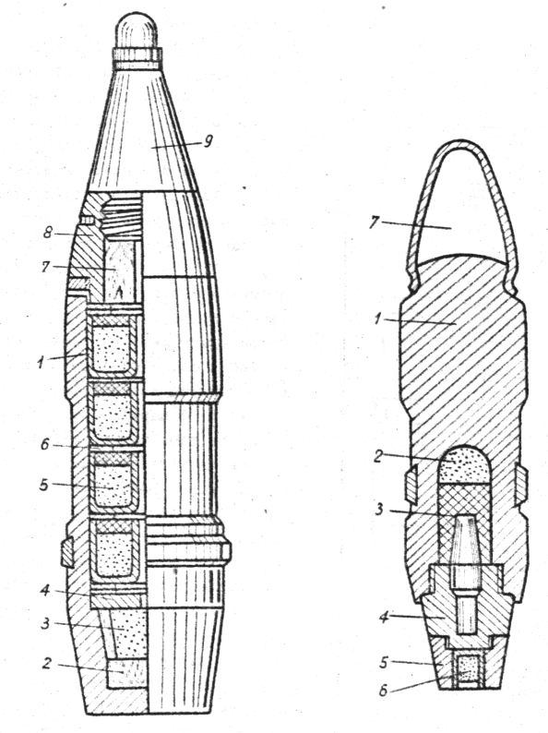
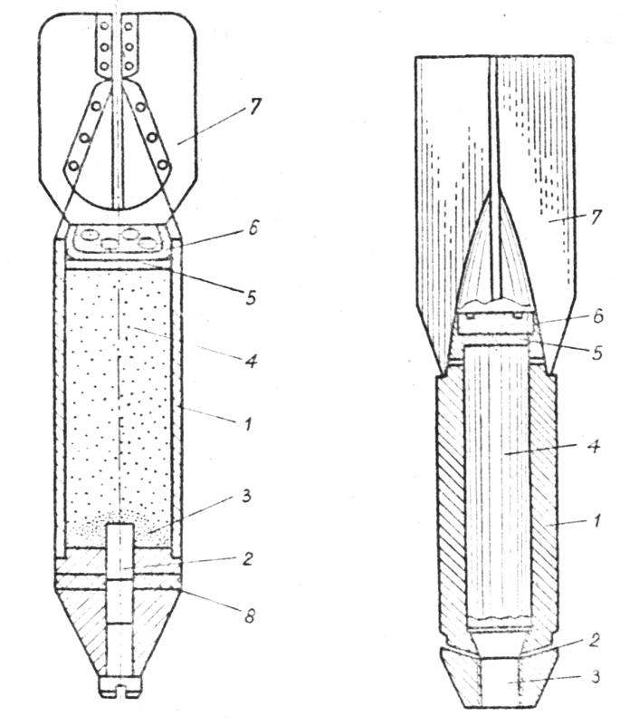
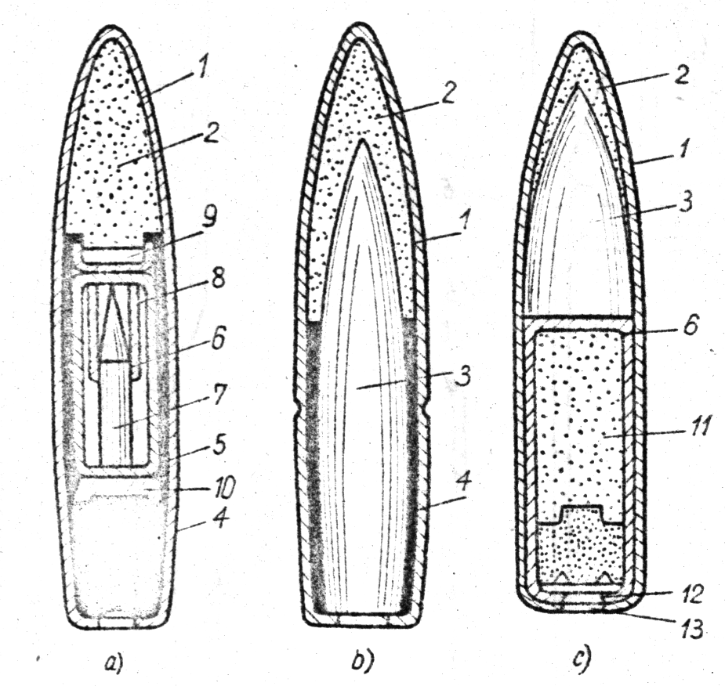
MIESZANINY ZAPALAJĄCE (STAŁE)
Ze względu na wysoką temperaturę zapłonu, do jego zainicjowania stosuje się specjalne zapłonniki pirotechniczne o budowie warstwowej. Pierwsza warstwa zawiera zwykle mieszaninę magnezu i azotanu potasu, druga glin i azotan baru, trzecia równowagową mieszaninę termitu i którejś z wymienionych mieszanin zapłonowych

Slide 24
MIESZANINY ZAPALAJĄCE (CIEKŁE)
Do ciekłych środków zapalających zalicza się ropę naftową i produkty jej przeróbki (benzynę, naftę, mazut itp.). Zwykle stosuje się je w postaci zagęszczonej powszechnie znanej pod nazwą NAPALM lub zagęszczonej z dodatkami metali i utleniaczy nazywanej PIROŻELEM.
Zagęszczone, ciekłe mieszaniny zapalające nie rozpryskują się na krople przy wybuchu, wolniej parują, dobrze przylepiają się do przedmiotów i powoli rozpływają. Palą się przez to dłużej i dzięki temu ich zdolność zapalająca jest większa niż w przypadku paliw nie zagęszczonych.
Żele o pożądanych właściwościach można otrzymać po rozpuszczeniu w benzynie soli glinowych kwasu naftenowego i palimitynowego. Nadano im nazwę NAPALM od początkowych liter nazw kwasów: NA-ftenowy i PAL-mitynowy. Obecnie nazwę NAPALM stosuje się dla większości zagęszczonych, ciekłych kompozycji zapalających. Mogą być to żele benzyny, nafty, benzenu zawierające poza solami glinowymi wyższych kwasów tłuszczowych (naftenowego, palmitynowego, oleinowego, stearynowego, itp.) także polimery (np. polistyren, polimetakrylan metylu). Sumaryczna zawartość dodatków zagęszczających zawiera się w przedziale od 3 % do 11 %.

Slide 25
MIESZANINY ZAPALAJĄCE (CIEKŁE)
Temperatura spalania napalmów dochodzi do 700-900ºC. Rażą nie tylko płomieniem i wysoką temperaturą, lecz również produktami spalania. Podczas spalania zużywają duże ilości tlenu (ok. 3,5 kg na 1 kg NAPALMU, tj. tyle ile zawiera 11,7 m³ powietrza. Brak tlenu i powstający przy spalaniu tlenek węgla działają trująco na ludzi. W celu wyeliminowania względnie niskiej temperatury spalania, opracowano zagęszczone metalizowane mieszaniny zapalające (PIROŻELE), zawierające dodatki sproszkowanych metali lub niemetali (sód, potas, glin, magnez, fosfor, siarka, siarczek antymonu) i utleniaczy (chlorany lub azotany czy nadtlenki sodu lub potasu). Dodatki te przedłużają czas spalania i zapewniają osiągnięcie temperatur dochodzących do 2500ºC. Do PIROŻELI należą: STANDARD-NAPLM i SUPER-NAPLM. Pierwszy to mieszanina NAPLMU z asfaltem, fosforem, sproszkowanym glinem i chloranem potasu. Temperatura jego spalania przekracza 1700ºC. SUPER-NAPALM, używany głównie w miotaczach ognia, to napalm i sproszkowany Mg lub Al oraz kawałki sodu lub potasu. Zapala się po zetknięciu z ziemią lub rażonym celem w każdych warunkach, w tym również na wodzie i w śniegu. Zapłon może nastąpić z opóźnieniem. Inne rozwiązanie to DESZCZ NAPLMOWY, wylewany z samolotów, jest NAPALMEM zmieszanym ze stężonym nadtlenkiem wodoru, którego rozkład przy zetknięciu z szorstkim podłożem dostarcza zarówno tlenu jaki ciepła niezbędnego do samozapłonu mieszaniny.

Slide 26
EFEKTY W PIROTECHNICE WIDOWISKOWEJ (WPW)
Efekty świetlne – kolorowe ognie, błyski, „wodospady”, „komety”, fontanny
Efekty dymne – kolorowe dymy, efekty sceniczne (teatralne), świece dymne w „grach” terenowych (paintball)
Efekty dźwiękowe – wybuchy, gwizd
RODZAJE SZTUCZNYCH OGNII (WPW)
Latające kółka, Petardy i baterie petard, Baterie i kombinacje, Ognie bengalskie, Zapałki bengalskie, Pałeczki bengalskie, Trzaskające kulki, Podwójne petardy, Petardy błyskowe i baterie petard błyskowych, Błyskająca tabletka, Fontanny, Bączki, Fontanny ręczne, Żabki, Zimne Ognie, Zimne ognie duże, Skaczące bączki, Bukiety pirotechniczne, Strzelające zapałki, Strzelające serpentyny, Rakiety, Rzymskie ognie, Węże, Bomby w moździerzu, Latające śmigła, Strzelające konfetti, Strzelające kulki, Słoneczka, Wyrzutnie rurowe

Slide 27
BUDOWA BOMB
KClO₄ | 60
C | 20
żywica | 10
KNO₃ | 10
KNO₃ | 72
C | 6
S | 22
KClO₄ | 70
C | 26
żywica | 2
skrobia | 2

Slide 28
Zdjęcie bomby pirotechnicznej kulistej
Zdjęcie wnętrza kulistej bomby pirotechnicznej. Widoczne kulki (gwiazdki) mieszaniny ogni kolorowych

Slide 29
BUDOWA RAKIET
schematyczny rysunek i przykładowe zdjęcie

Slide 30
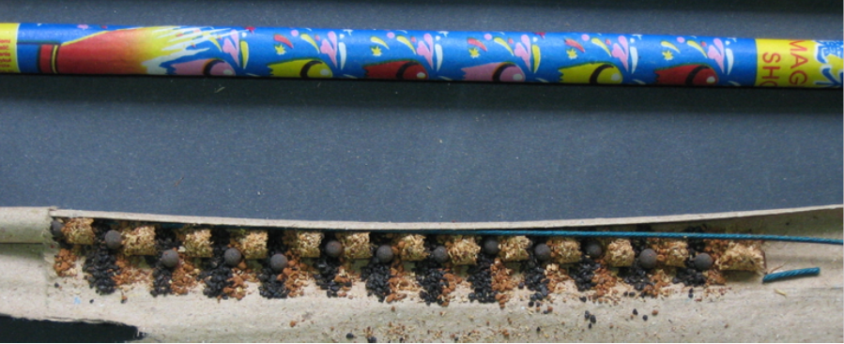
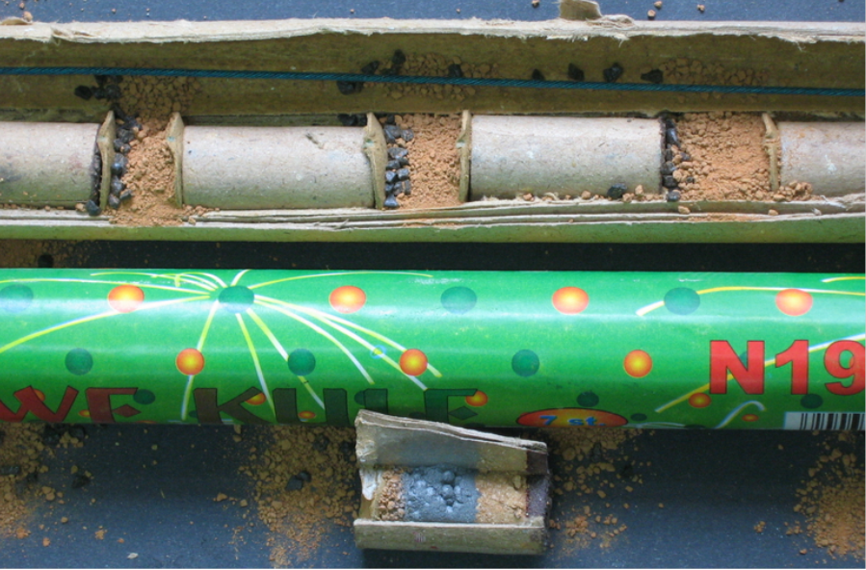
BUDOWA RZYMSKICH OGNII
schemat i przykładowe zdjęcia wyrobów (w tym wyrobów po rozcaleniu)
Przykłady budowy rzymskich ogni zawierających kulki
i moduły pirotechniczne

Slide 31
BUDOWA BATERII

Slide 32
BUDOWA BATERII
zdjęcia przykładowej baterii, wewnętrznej budowy (bez papieru ozdobnego)
i przekrój pojedynczej wyrzutni rurowej

Slide 33
POZOSTAŁE WYROBY PIROTECHNICZNE
petardy, fontanny, zimne ognie, motylki, bączki

Slide 34
WYBRANE EFEKTY WPW

Slide 35
MATERIAŁY WYBUCHOWE I PIROTECHNIKA
cz. 2
Materiały wybuchowe
dr inż. Józef Paszula

Slide 36
Materiał wybuchowy
Pojedynczy związek chemiczny lub mieszanina kilku składników zdolna w odpowiednich warunkach do szybkiej reakcji z wydzieleniem dużej ilości ciepła (reakcja egzotermiczna) oraz przy generacji ogromnych ilości produktów gazowych.

Slide 37
Kruszność MW
Materiał wybuchowy, który jest w bezpośrednim kontakcie z przegrodą powoduje powstanie kilka typowych zjawisk obserwowanych np. na metalowej płycie. Mogą to być między innymi:
Wybijanie otworu [1]
Powstawanie krateru [1]
Powstawanie odłamu [1]
[1] W. Trzciński, materiały dydaktyczne do przedmiotu Podstawy fizyki wybuchu, semestr V, 2013

Slide 38
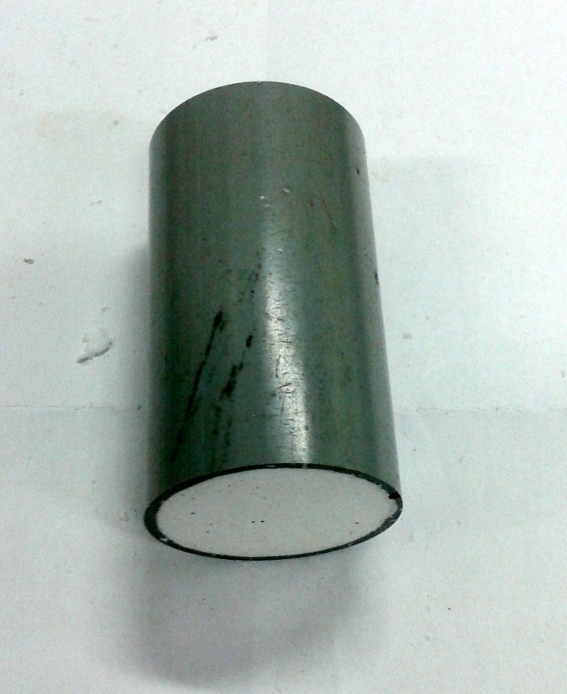
Oddziaływanie ładunku na przegrodę
Zapalnik
Ładunek MW
Płyta stalowa
Ładunek materiału wybuchowego w kontakcie
z przegrodą ze stali ujawnia kruszące właściwości
materiału wybuchowego.

Slide 39
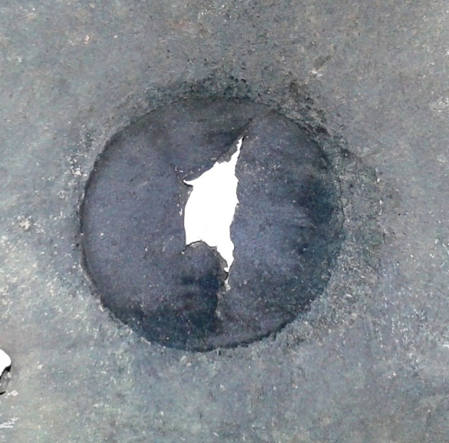
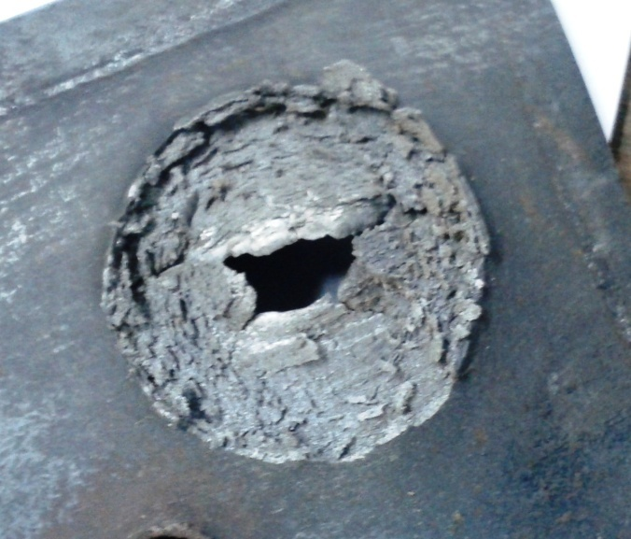
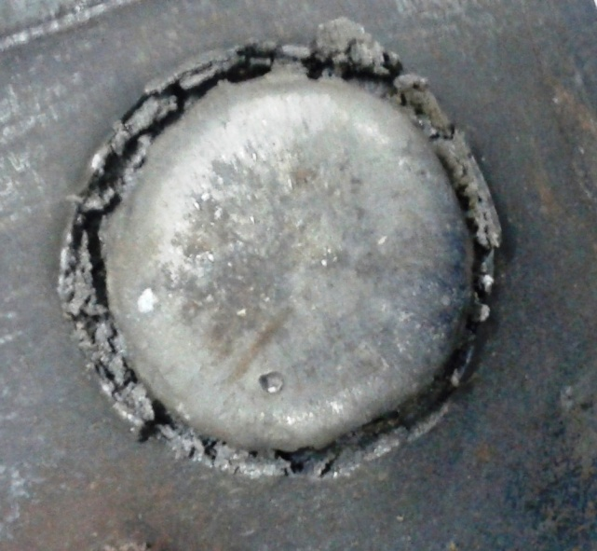
Efekt działania ładunku na przegrodę
Widok powierzchni
kontaktu
Zapalnik
Ładunek MW
Płyta stalowa gr. 10 mm
Widok powierzchni
dna płyty wraz z odłamem

Slide 40
Efekt Monroe’a
W roku 1888, oficer armii Stanów Zjednoczonych Charles E. Monroe zauważył, że wydrążony w dnie ładunku napis U.S.N. (skrót od United States Navy), odwzorowuje się na stalowej płycie po zdetonowaniu ładunku położonego bezpośrednio na niej.
Paradoksalnie, w miejscach wydrążenia (gdzie nie było bezpośredniego kontaktu materiału wybuchowego z przegrodą) uzyskano głębsze odciśnięcie niż na powierzchni styku.
Wyjaśniono to efektem kumulowania się strumieni rozlatujących się produktów gazowych w określonych kierunkach pokrywających się z osiami symetrii wydrążeń w dnie ładunku.

Slide 41
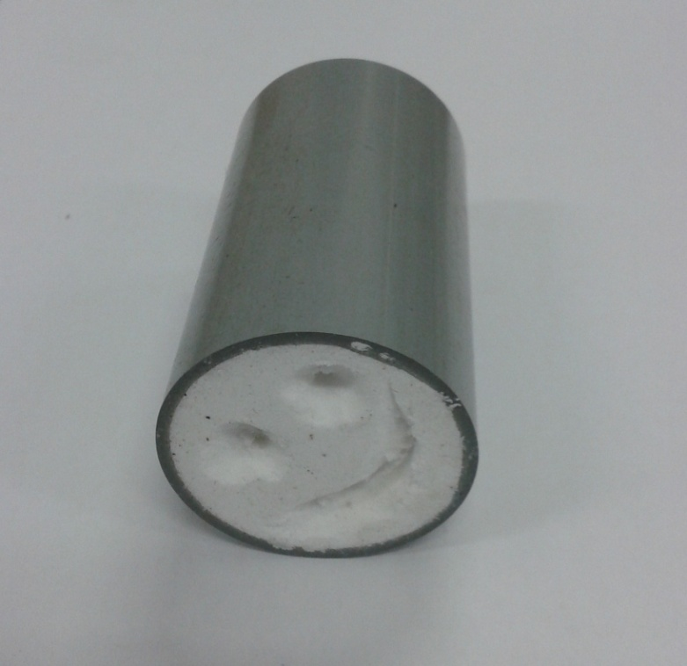
Powtórzenie efektu Monroe’a
Wyobraźmy sobie, że rolę wydrążonych liter: U.S.N. spełniać będzie znany wszystkim symbol uśmiechniętej buzi.
Jeśli taki ładunek położymy wydrążeniem
na przegrodzie w układzie tak jak na rysunku.
Zapalnik
Ładunek MW
Płyta stalowa

Slide 42
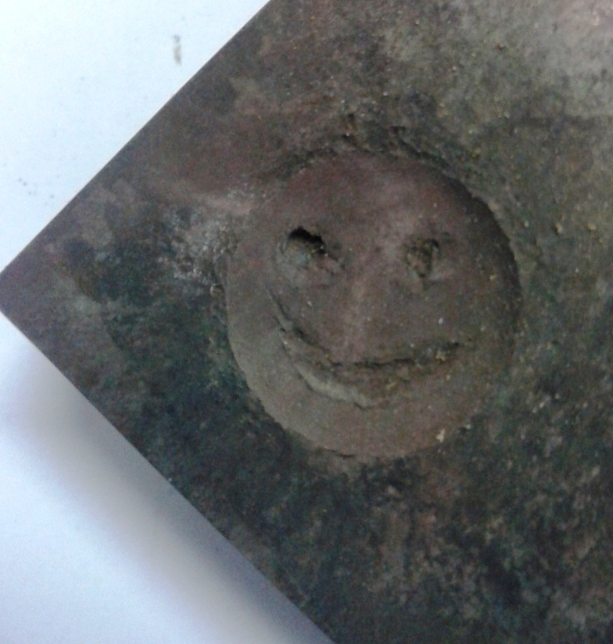
Powtórzenie efektu Monroe’a - cd
Należy zwrócić uwagę, ze wydrążenie w przekroju ma kształt trójkąta równoramiennego o wyraźnej osi symetrii.
Wówczas na płycie stalowej uzyskujemy obraz lustrzanego odbicia dna ładunku.

Slide 43
Efekt kumulacji
Zwiększenie głębokości przebicia przegrody można uzyskać przez wykorzystanie wkładki (wykonanej np. z miedzi), która jest wkładana we wgłębienie kumulacyjne.
Na rysunku widać, że wykorzystanie ładunku z wgłębieniem kumulacyjnym z wkładką, detonowany w pewnej odległości od przegrody daje najlepsze efekty przebicia.
Schematyczne przedstawienie skutków działania ładunku materiału wybuchowego na przegrodę z miękkiej stali

Slide 44
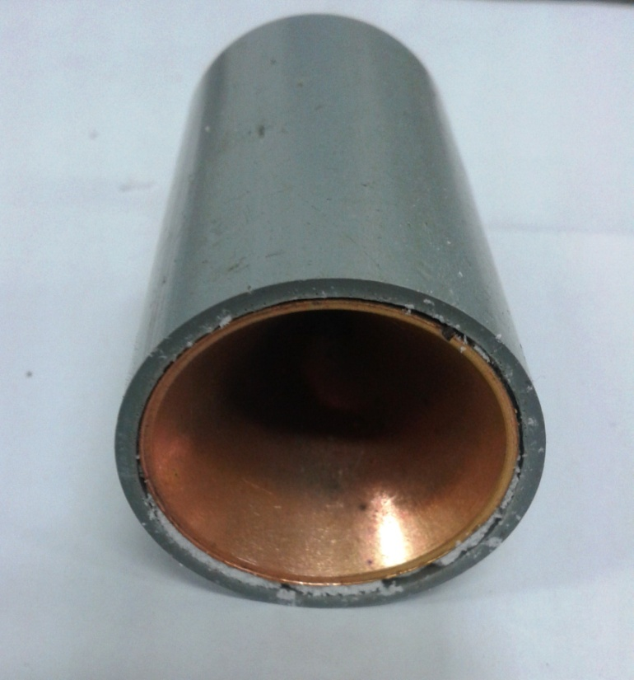
Efekt kumulacji - cd
Wykorzystanie takiego ładunku pozwala uzyskać przebicie o głębokości równej kilkunastu średnicom ładunku kumulacyjnego.
Wyobraźmy sobie ładunek o średnicy 100 mm – wówczas przy przebiciu około 10 średnic uzyskujemy głębokość przebicia wynoszącą 1 metr.
Zapalnik
Ładunek kumulacyjny z wkładką
Dystans ogniskowy
Przegroda

Slide 45
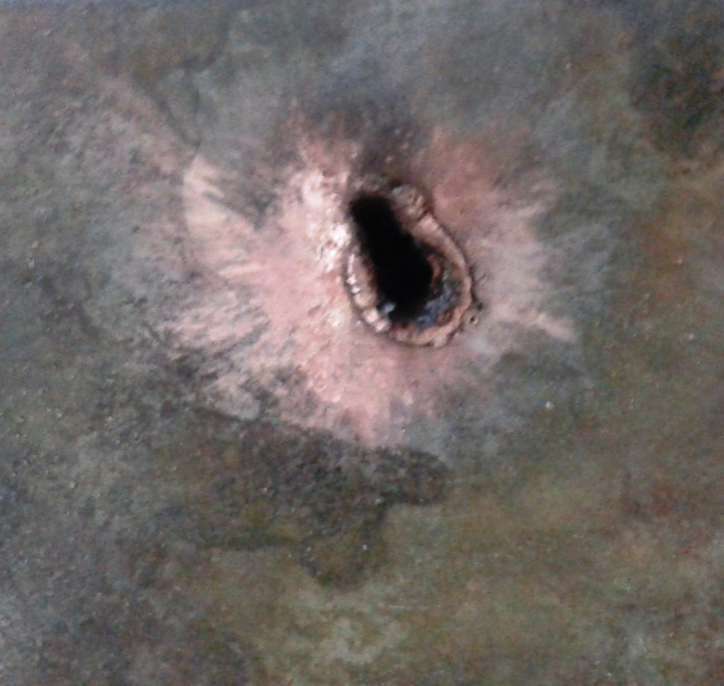
Efekt kumulacji - cd
W przypadku naszego ładunku uzyskaliśmy przebicie równe około 3 średnic ładunków (około 90 mm).

Slide 46
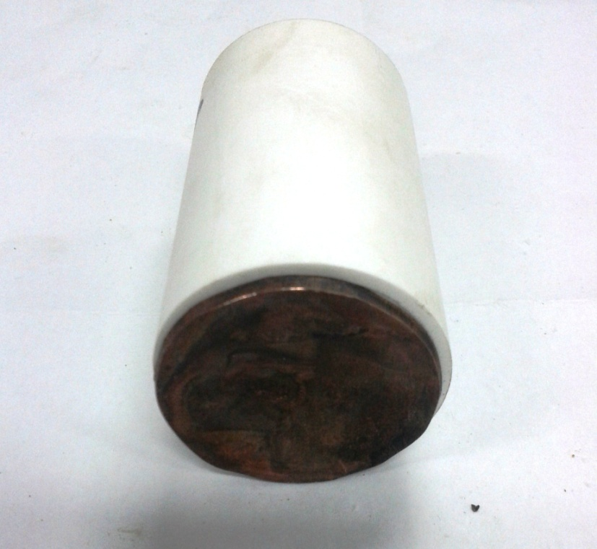
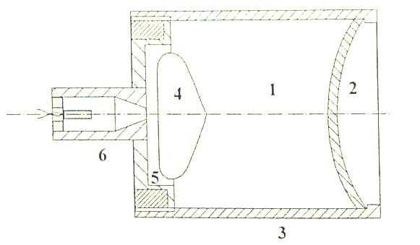
Pocisk formowany wybuchowo - EFP
Jeśli wkładkę wykonamy z blachy o większej grubości i kąt wierzchołkowy przekroju będzie rozwarty
Schemat ładunku EFP. 1 – Ładunek MW, 2 – wkładka EFP, 3 – obudowa, 3 – 6 – elementy konstrukcyjne

Slide 47
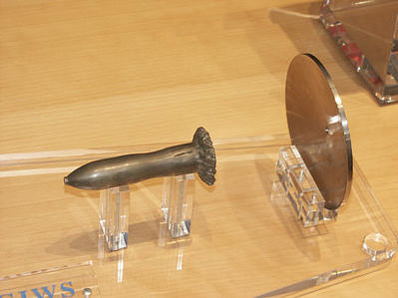
Pocisk formowany wybuchowo – EFP - cd
W takim przypadku materiał wybuchowy deformuje wkładkę w taki sposób, że powstaje pocisk.
Model wkładki i wybuchowo formowanego penetratora – materiały reklamowe systemu CBU-97

Slide 48
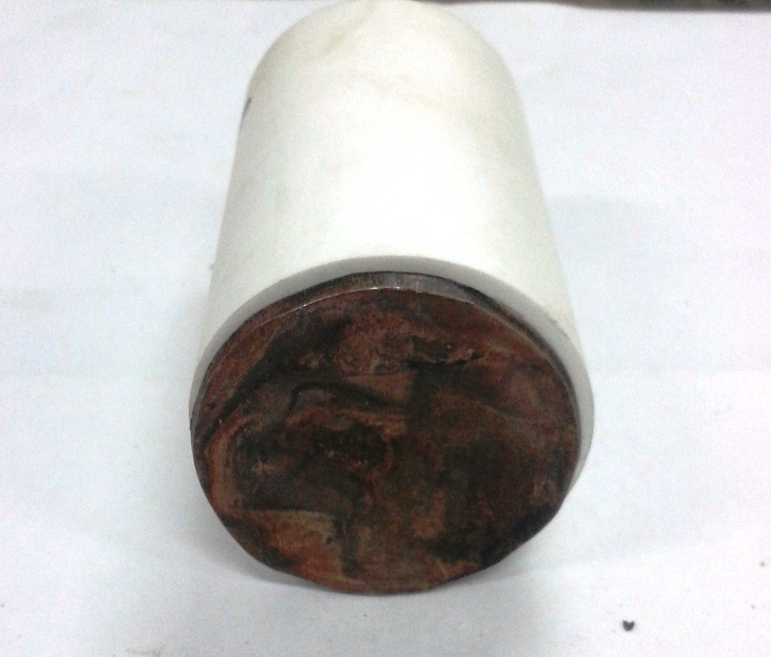
Pocisk formowany wybuchowo – EFP - cd
Wówczas uformowany pocisk uderza z dużą energią w przegrodę powodując jej perforację.
Zapalnik
Ładunek EFP
Dystans
Przegroda

Slide 49
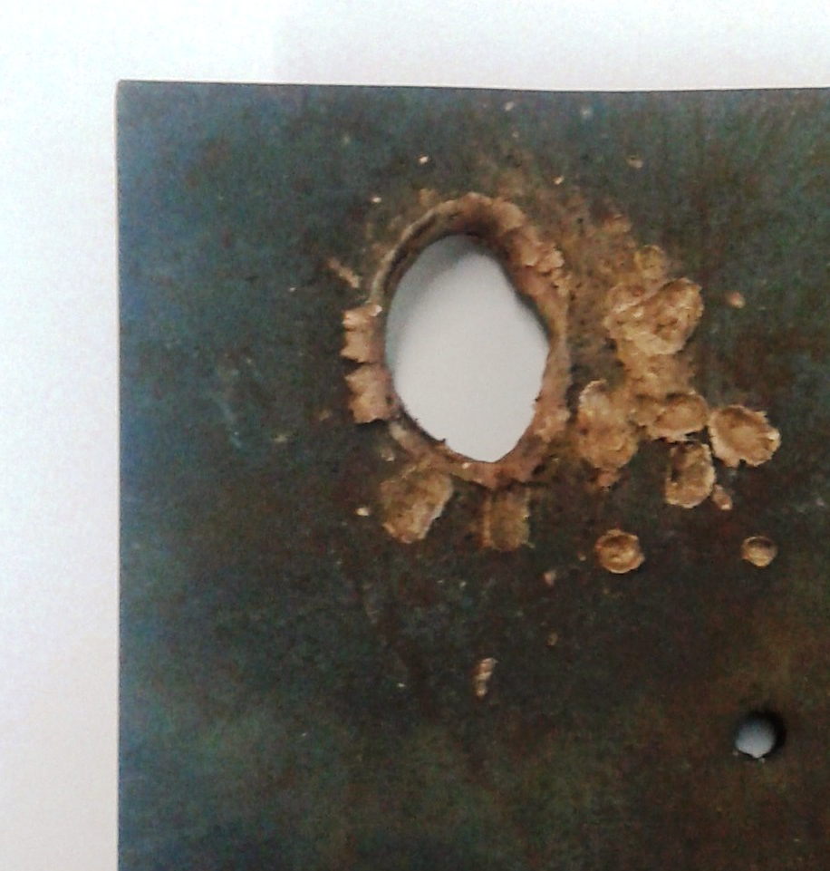
Pocisk formowany wybuchowo – EFP - cd
Wprawdzie głębokość jest zdecy-dowanie mniejsza niż dla ładunku kumulacyjnego, ale otwór jest znacznie większy i energia penetratora nieporównywalnie większa.

Slide 50
Dziękujemy za uwagę i zaangażowanie

